Slide 1
Épreuve orale de mise en perspective didactique d’un dossier de recherche
Candidat : Nathan HAMZE
Concours : Agrégation externe spéciale
Section : physique - chimie
Option : chimie
Session 2023

Slide 2
I) Parcours
2008 : Licence de Chimie – Université Lille Nord de France
2009 : Maîtrise sciences de la matière – Université Lille Nord de France
2010 : Master Chimie ingénierie de la formulation – Ecole nationale supérieure de chimie de Lille
2010 : Stage fin d’études (6 mois) – Ingénieur R&D ArcelorMittal
2015 : Doctorat CIFRE Chimie des matériaux – Section 33 – ARC International & Unité Matériaux et Transformations – Université Lille Nord de France
2016 : Enseignant contractuel en Physique-Chimie, Académie de Lille
2020 : Professeur certifié en Physique-Chimie, Concours externe du CAPES, Académie de Lille, Lycée International Montebello

Slide 3
II) Travaux de recherche
ARC International France AIF
Environ 4,3 M d’articles fabriqués chaque jour
Verre sodocalcique transparent
(Verres à pieds, gobelets)
Défaut verre à paroi mince : fragilité (résistance mécanique)
Verre fluorosilicate opale
(Assiettes, tasses, etc..)
Sudation : dépôt blanchâtre lors du stockage
Solution industrielle : dépôt CVD à base de MBTC (Toxique)
Développement d’une alternative au procédé CVD
Solution industrielle : Polissage acide HF (produit toxique), Trempe thermique
Développement d’une alternative aux procédés actuels

Slide 4
Objectifs de la thèse : Dépot d’oxydes métalliques sur verre par plasma froid à pression atmosphérique
II) Travaux de recherche
Barrière anti-sudation
Remplacement du dépôt CVD à chaud de SnO₂
Limiter la sudation du verre fluorosilicate pendant au moins 6 mois
Dépôts transparents qui n’altèrent pas l’aspect du verre
Dépôts transparents qui n’altèrent pas l’aspect du verre
Augmentation de la R.M. d’un facteur 2,5 pour des verres à paroi mince
Dépôt d’oxydes métalliques sur verre sodocalcique
Augmentation de la résistance mécanique (R.M.)

Slide 5
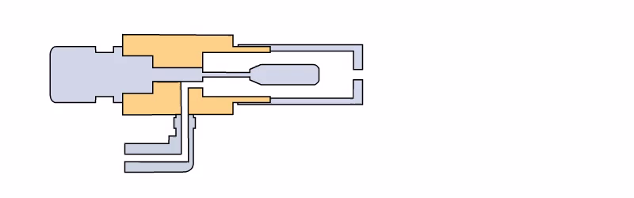
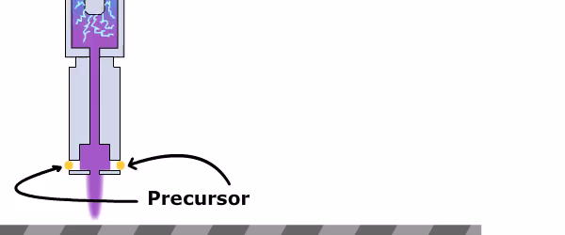
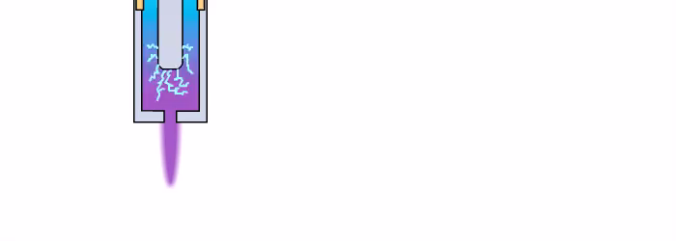
Procédé sans solvant et fonctionnement en continue
Plasma torche ULS (AcXys Technologies) :
II) Travaux de recherche
Génération du plasma
Gaz : Air ou N₂ ou bien N₂ + CO₂, H₂, N₂O, O₂, CH₄
Paramètres : Vitesse de dépôt (1-300mm/s), distance plasma-substrat (<10 cm), gaz, “pas” de passage
Activation de la surface
Mode de dépôt

Slide 6
II) Travaux de recherche
Exemple des résultats obtenus :
Dépôt | Gaz plasmagène | Gaz porteur | WCA | Epaisseur nm
HMDSO | Air | N₂ | 85 ± 1 ° | 98 ± 4
VTMO | Air | N₂ | 20 ± 1 ° | 90 ± 3
Dépôt HMDSO : hydrophobe
Dépôt VTMO : hydrophile
XPS :
HMDSO
VTMO
Q
Q
T
Dépot HMDSO (idem HMDS) : SiO_{x}
Pas de C dans le dépot VTMO : Dépot 100% SiO₂

Slide 7
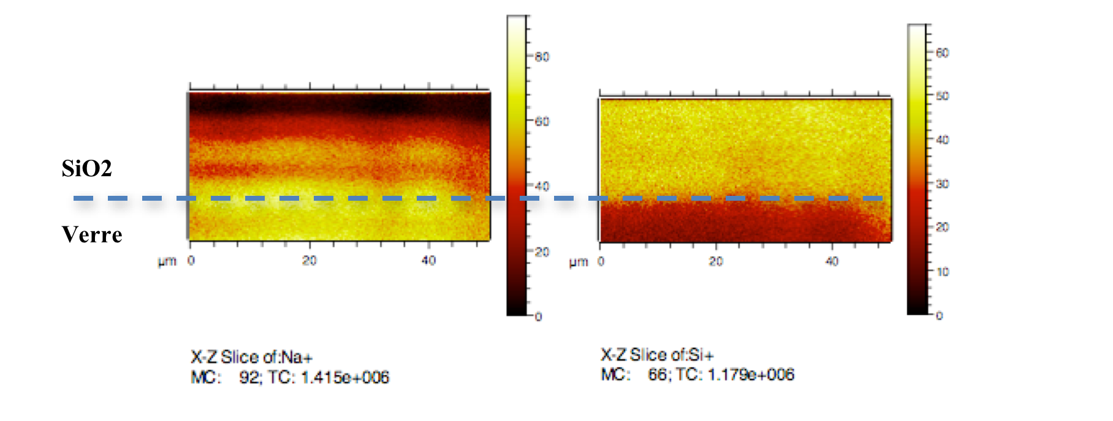
Exemple d’application : Barrière anti-sudation
II) Travaux de recherche
Dépôt hydrophile SiO₂ – VTMO (90 nm) : effet barrière pendant plus de 4 mois
t0 + 4 mois

Slide 8
III) Exploitation du procédé plasma
Proposer des Mécanismes radicalaires dans un milieu réactionnel comme le plasma, un milieu riche en électrons
Etude du mécanisme du précurseur Hexaméthyldisiloxane HMDSO :
n O₂ n O₂* Plasma Air
2 (CH₃)₃Si-O-Si(CH₃)₃ CH₃-Si-O-Si* + Si-O-Si* + 11 CH₃* Injection HMDSO
8 CH₃* + n O₂* CO₂ / CO / H₂O / CH₂O / C₂H₂O₂ Formation des gaz
CH₃-Si-O-Si* + 3 O₂* CH₃-SiO₂-O-SiO₃ Revêtement hydrophobe
Si-O-Si* + 3 O₂* O₃Si-O-SiO₃ Réseau de silice SiO₄
e⁻ plasma
e⁻ plasma

Slide 9
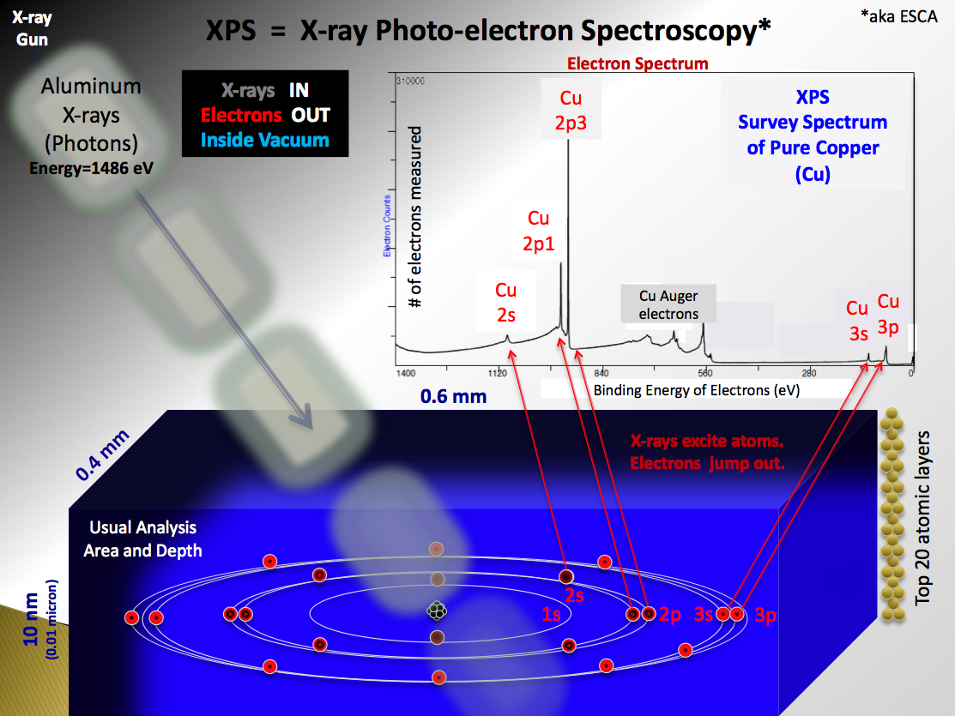
IV) Exploitation des résultats XPS
Enseignement lycée : Enseigner le modèle quantique de l’atome en utilisant les spectres de raies d’émission d’un atome, expériences souvent réalisées avec des lampes à vapeur de sodium, Hélium, Néon
Proposer d’enseigner ce modèle quantique à l’université en utilisant les spectres XPS :
Image B. Vincent Crist

Slide 10
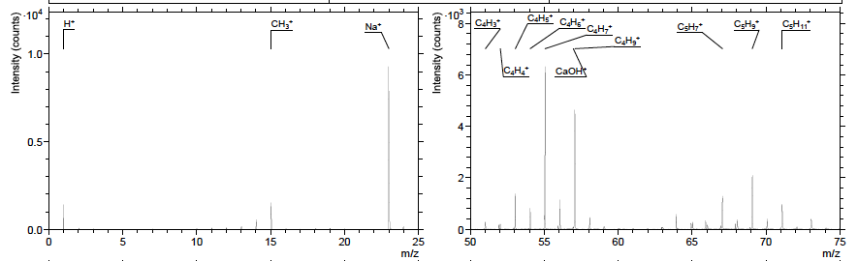
V) Exploitation des données TOF-SIMS
Spectres TOF-SIMS, Intensité en fonction de m/Z:
Enseignement lycée : Appliquer la conservation de l’énergie ou bien la principe fondamentale de la dynamique pour calculer m/z observée par le TOF-SIMS
Proposer une activité qui permet de calculer m/z dans le spectre TOF-SIMS à partir du temps de vol t mesurée par l’instrument

Slide 11
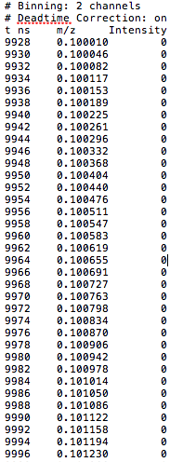
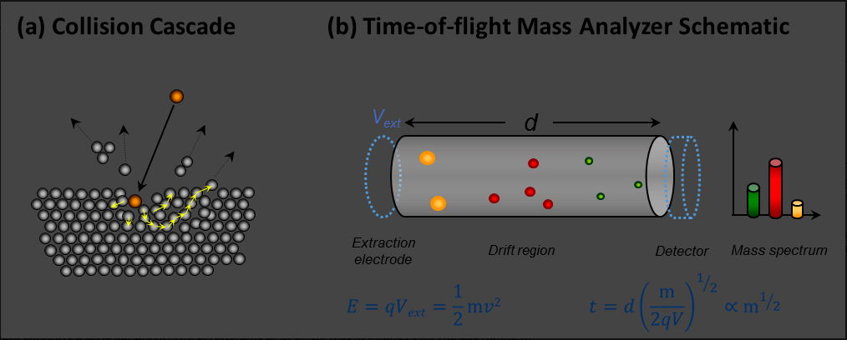
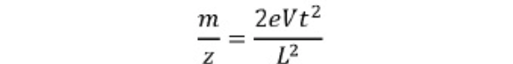
V) Exploitation des données TOF-SIMS
Données TOF-SIMS à utiliser dans l’activité proposée :
Nsit.gov
m : masse de l’ion secondaire
Z : charge électrique de l’ion secondaire
t : temps de vol de l’ion secondaire en seconde
V : Le voltage imposé pour accélérer les ions secondaires
L : Distance de vol en mètre
e : charge élémentaire

Slide 12
V) Question pédagogique à traiter

